Slide 1
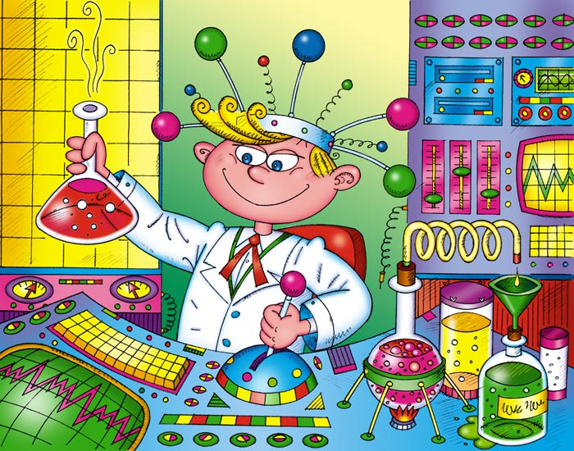
«Инновационная деятельность в дошкольном образовательном учреждении»
Подготовила: воспитатель Барцайкина Л.А.
МБДОУ детский сад №16 «Бререзка»

Slide 2
Инновации определяют:
Формы;
Средства;
Технологии,
Использующиеся в педагогической практике, ориентированные на личность ребенка, на развитие его способностей.

Slide 3
Общая цель инновационной деятельности
Улучшение способности педагогической системы образовательного учреждения достигать качественно более высоких результатов образования.

Slide 4
Что такое инновация?
В «Современном словаре иностранных слов» инновация трактуется как нововведение;
Нововведение – создание и внедрение различного вида новшеств, порождающих значимые изменения в социальной практике.

Slide 5
Потребность в инновациях
Требования гуманизации образовательного процесса;
Высокий уровень к качеству образования и развитию детей в связи с внедрением ФГОС;
Конкурентные отношения между образовательными учреждениями;
Многообразие интересов и потребностей детей и их родителей;
Инновационно-образовательная инициатива педагогов.

Slide 6
Инновации в содержании образования:
Адаптация и внедрение новых программ;
Разработка индивидуальных программ образования;
Организация дополнительных услуг.

Slide 7
Инновации в технологиях:
Адаптация, разработка и использование здоровьесберегающих, здоровьеформирующих технологий;
Использование технологии проблемного и развивающего обучения, информационных технологий, исследовательского метода, социгровых подходов в работе с детьми, родителями и педагогами.

Slide 8
Инновации в работе с кадрами:
Создание системы непрерывного образования педагогов;
Использование мастер-классов, педагогических рингов, педагогических проектов;
Самореализационные формы повышения квалификации – творческие конкурсы, публикации опыта работы, создание банка инновационных идей и т.п.
Активные методы обучения.

Slide 9
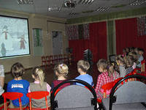
Инновации в работе с детьми
Организация различных форм детской деятельности, занятий по интересам в кружках и студиях;
Обеспечение индивидуально-личностного дифференцированного подхода;
Разработка индивидуального маршрута развития и составление портфолио достижений в работе с одаренными детьми;
Организация простейшего экспериментирования и моделирование ситуаций.

Slide 10
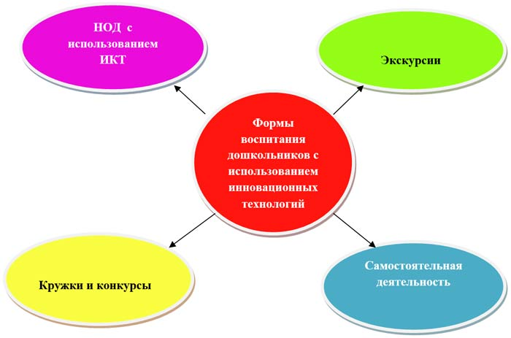
Формы воспитания дошкольников с использованием инновационных технологий

Slide 11
Инновации в работе с родителями
Применение интерактивных методов;
Использование неформальных методов взаимодействия с родителями, вовлекающих их в жизнь детского сообщества через клубы, семейные праздники и т.д.
Организация пресс-службы по выпуску газеты для родителей.

Slide 12
Методы работы с использованием инновационных технологий

Slide 13
Информационно-коммуникационные технологии
Мультимедийные формы дидактических, методических, игровых пособий для развития детей дошкольного возраста в организованной деятельности под руководством взрослого.

Slide 14
Инновационные подходы воспитательной работы в ДОУ
Мультимедийные призентации;
Распространение педагогического опыта на сайте;
Технология проектирования;
Творческие микрогруппы;
Участие в районных и областных смотрах-конкурсах.

Slide 15
Цель: создать личностно-ориентированную образовательную среду в ДОУ, позволяющую формировать условия для полноценного физического, духовного психоэмоционального здоровья, межличностного, группового развивающего взаимодействия детей, родителей, педагогов и специалистов.
Задачи: воспитывать социально–личностные качества дошкольников, умеющих мыслить неординарно и творчески;
развивать инициативность, любознательность, произвольность, способность к творческому самовыражению, стимулировать коммуникативную, познавательную, игровую и другую активность детей в различных видах деятельности;
научить детей применять современные инновационные технологии, направленные на успешную социализацию личности в обществе и повышения уровня интеллектуального мышления и креативного воображения.

Slide 16
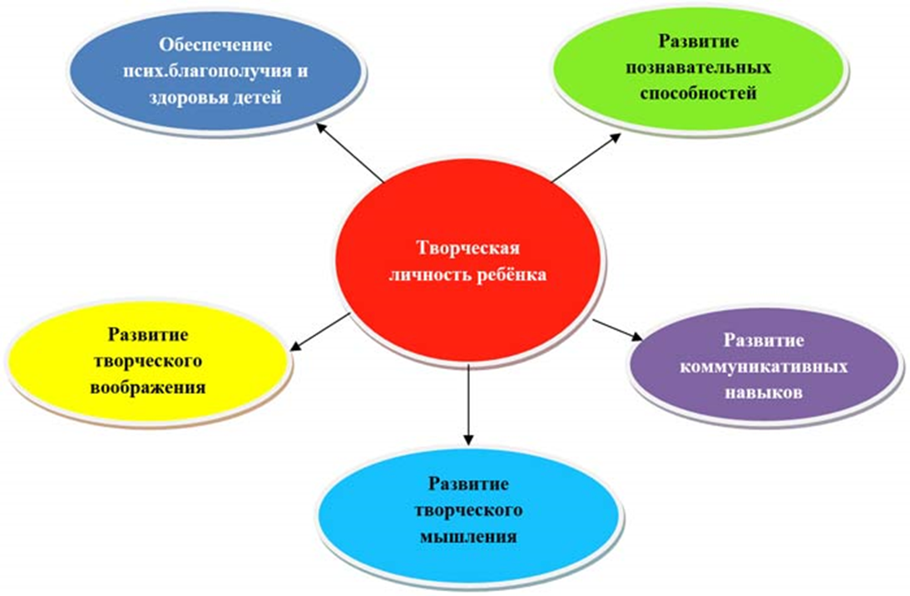
Развитие творческой личности

Slide 17
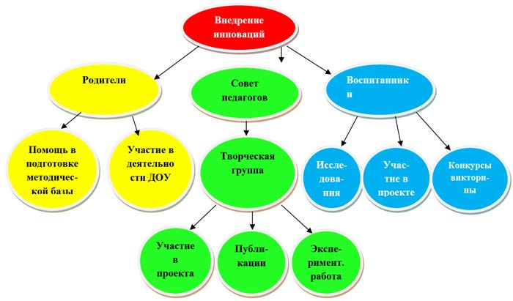
Внедрение инноваций

Slide 18
Здоровьесберегающие технологии в образовательном процессе Цель: формировать у дошкольников представление о значимости физического и психического здоровья человека; воспитывать умение беречь и укреплять своё здоровье Задачи: воспитывать у дошкольников культуру сохранения и совершенствования собственного здоровья; развивать психические и физические качества и проводить профилактические мероприятия, способствующие укреплению здоровья дошкольников; обучать дошкольников пониманию смысла здорового образа жизни и её ценности и ценности жизни других людей.

Slide 19
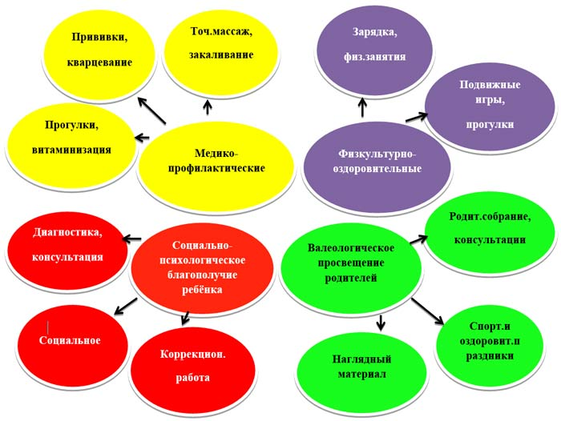

Slide 20
Технология создания предметно-развивающей среды в ДОУ Цель: создать и совершенствовать предметно – развивающую среду в ДОУ. Задачи: воспитывать позитивное отношение к применению и освоению нововведений, направленных на расширение кругозора дошкольниками; способствовать более целостному восприятию и глубокому пониманию дошкольниками изучаемого материала, повышать познавательную мотивацию, вовлекая их в активную самостоятельную деятельность, формировать потребности к поиску и выявлению своих оригинальных находок; дать знания для интеллектуального и духовно-нравственного развития дошкольников, способствующие успешному развитию у детей эрудиции, фантазии, умению логично рассуждать и делать выводы.

Slide 21
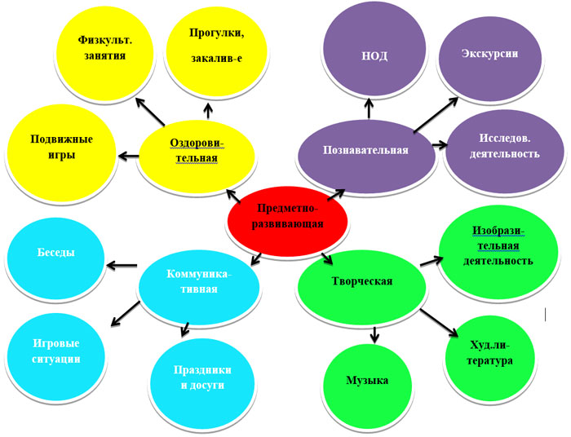

Slide 22
Проектно-исследовательская деятельность детей дошкольного возраста
Цель: становление у дошкольников научно-познавательного, практически-деятельного, эмоционально-нравственного отношения к действительности.
Задачи: воспитывать потребность изучать окружающий мир через проектно - исследовательскую деятельность;
развивать творческую активность познавательных процессов;
учить решать исследовательские задачи, применяя новые инновационные методы и средства.

